Slide 1

Angry Olympics Part One
–
Can Can
With the Angry Family

Slide 2








Many years ago in 2008

Slide 3



Peut-on aller à Beijing pour les jeux olympiques ?
Can we go to Beijing for the Olympic Games?

Slide 4

Mais bien sûr! Mr. Angry Potato Head, peux-tu nous avoir des tickets ?
Of course we can! Mr. Angry Potato Head,
can you bring the tickets?

Slide 5












Slide 6

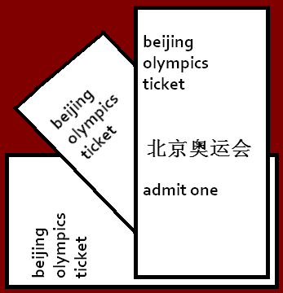

Slide 7

(Flying)………………….

Slide 8
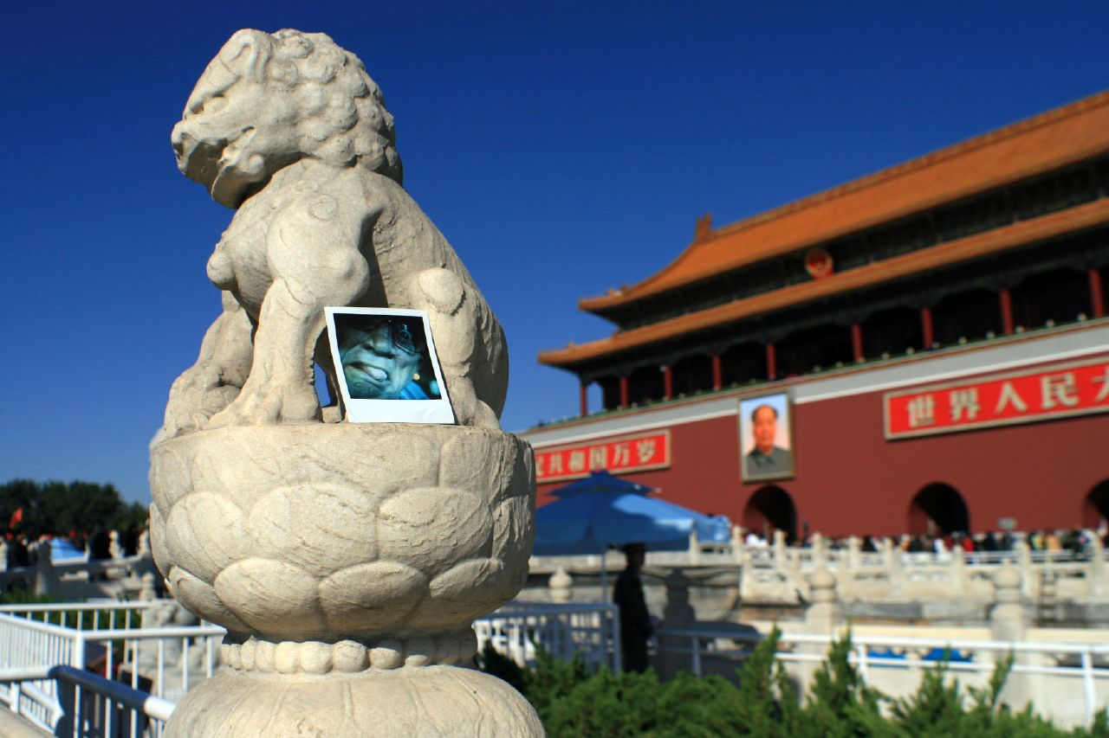



Où sommes-nous ?
Where are we?

Slide 9
Nous sommes à Beijing !
We are in Beijing!

Slide 10

Comment peut-on aller au stade olympique ?
How can we get to the Olympic Stadium?

Slide 11

Peut-on y aller en bus ?
Can we go by bus?

Slide 12


Non, vous ne pouvez pas.
No, you can’t.

Slide 13

Peut-on y aller en taxi ?
Can we go by taxi?

Slide 14
Non, vous ne pouvez pas.
No, you can’t.

Slide 15
Peut-on y aller en train ?
Can we go by train?

Slide 16
Non, vous ne pouvez pas.
No, you can’t.

Slide 17
Peut-on y aller en fusée alors ?
Can we go by rocket then?

Slide 18

Oui, allons-y !
Yes, let’s go!

Slide 19
(Flying)…………………. (again)

Slide 20
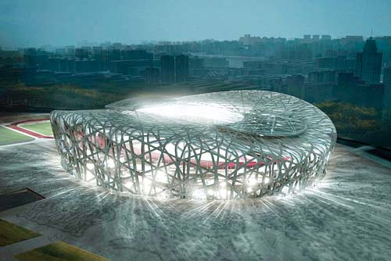
Ouah ! Combien d’oiseaux peuvent vivre là-dedans ?
Wow! How many birds can live in there?
Notes:
Narrator is potato

Slide 21
Mais non, imbécile ! Ce n’est pas un vrai nid d’oiseaux. C’est un stade.
No, stupid! It’s not a real bird’s nest. It’s a stadium.
Notes:
Narrator is bulb

Slide 22
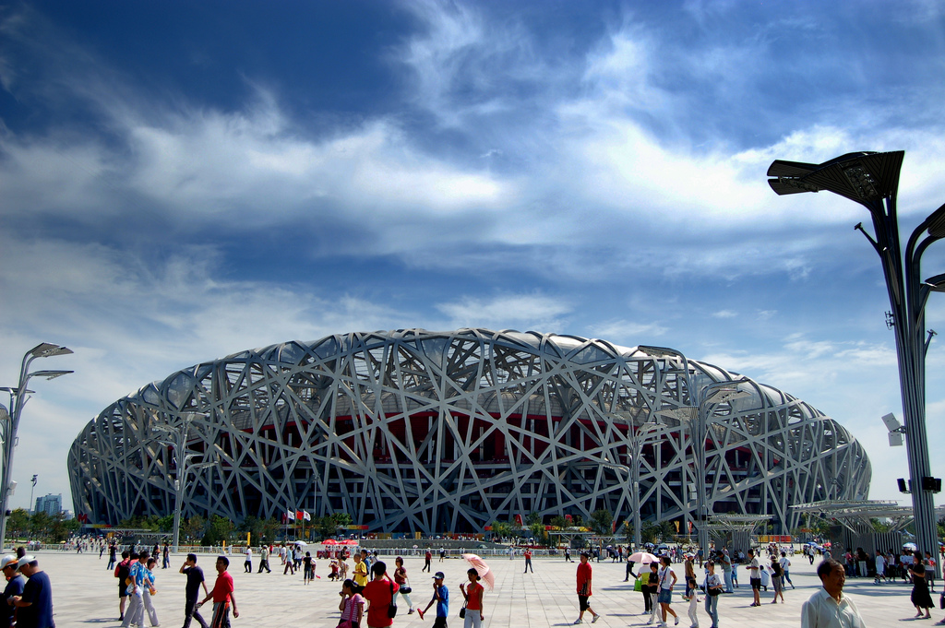
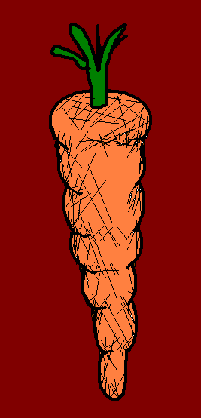

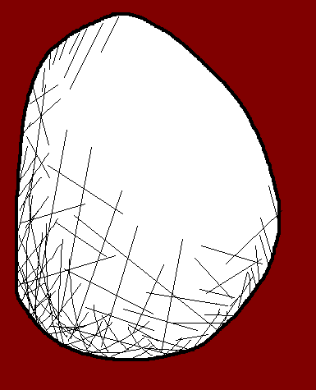



Peux-tu nous donner les tickets, s’il te plaît ?
Can you give us the tickets please?

Slide 23
Euh… En fait, je ne les trouve pas.
Ah… Actually I can’t find them.

Slide 24
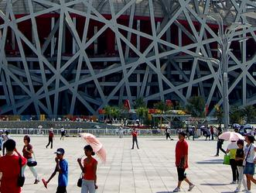






But look! We can’t go in anyway.
Regardez ! On ne peut pas entrer de toute façon.

Slide 25
Haha! I can!
Ah ! Ah ! Moi, si !

Slide 26


Slide 27
Vocab
The olympics
A stadium
A ticket
A rocket
The train
A bus
A taxi
A bird’s nest
Of course!
Les jeux olympiques
Un stade
Un ticket
Une fusée
Le train
Un bus
Un taxi
Un nid d’oiseaux
Bien sûr !

Slide 28
Pouvoir
Je peux
Tu peux
Il, elle, on peut
Nous pouvons
Vous pouvez
Ils, elles peuvent
Here, pouvoir is translated as ‘to be able to’.

Slide 29














Join us again!

